Slide 1

Държавен изпит за придобиване на трета степен на професионална квалификация – част по теория на професията
Дипломант:
Йордан Минков
Notes:
Уважаема г-жа Директор, Уважаема комисия. Аз съм Йордан Минков.
Темата на моя дипломен проект е „Дистанционно управлявана „Робо‑платформа“ през Уеб“.

Slide 2
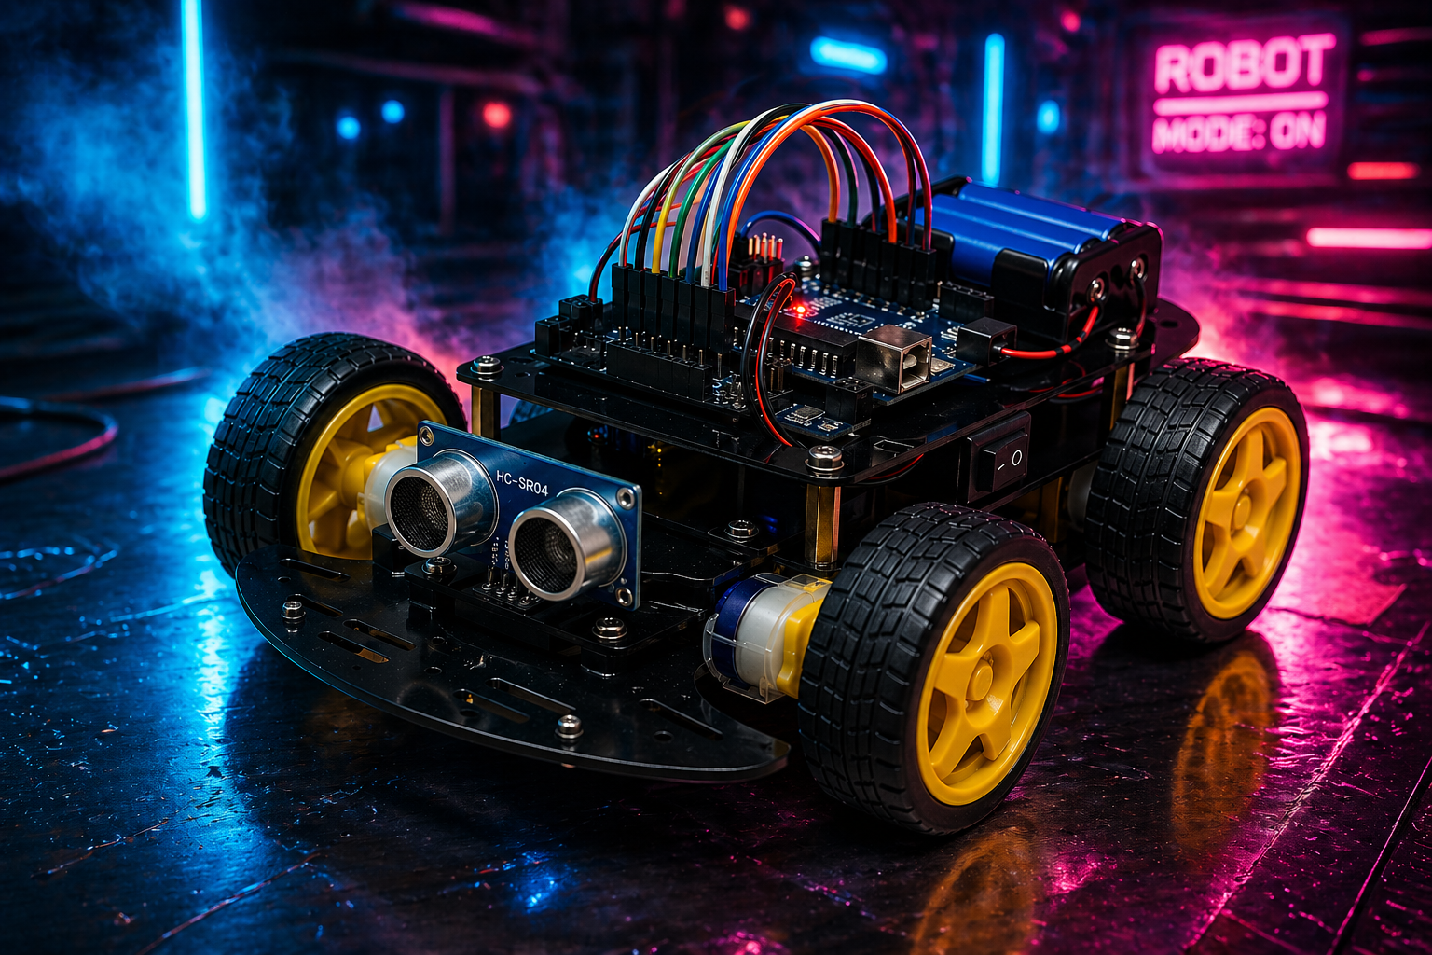
Цел на проекта
Цел на проекта
Автоматизация:
Стабилност:
Интеграция:
Notes:
Основната цел е създаването на мобилен робот,
който се управлява дистанционно чрез уеб интерфейс от смартфон или компютър.
Проектът цели да направи управлението на роботизирани системи
по-достъпно чрез използването на стандартни потребителски устройства.

Slide 3

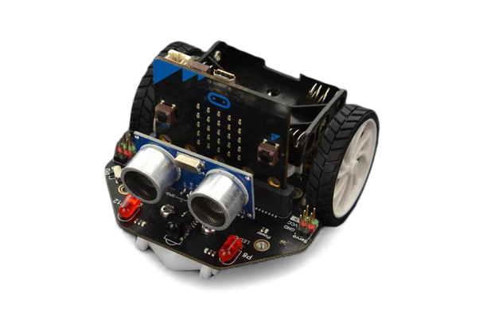
Основни задачи
Основни задачи
Анализ и подбор на хардуерни компоненти и сензори.
Проектиране и сглобяване на механичното шаси.
Разработка на софтуерен алгоритъм за управление на движението.
Notes:
На базата на налично стабилно шаси,
изграждане на сигорна енергийна система и програмиране на микроконтролерно управление.
Паралелно с това се разработва сървърна част за безжична комуникация и визуализация.

Slide 4
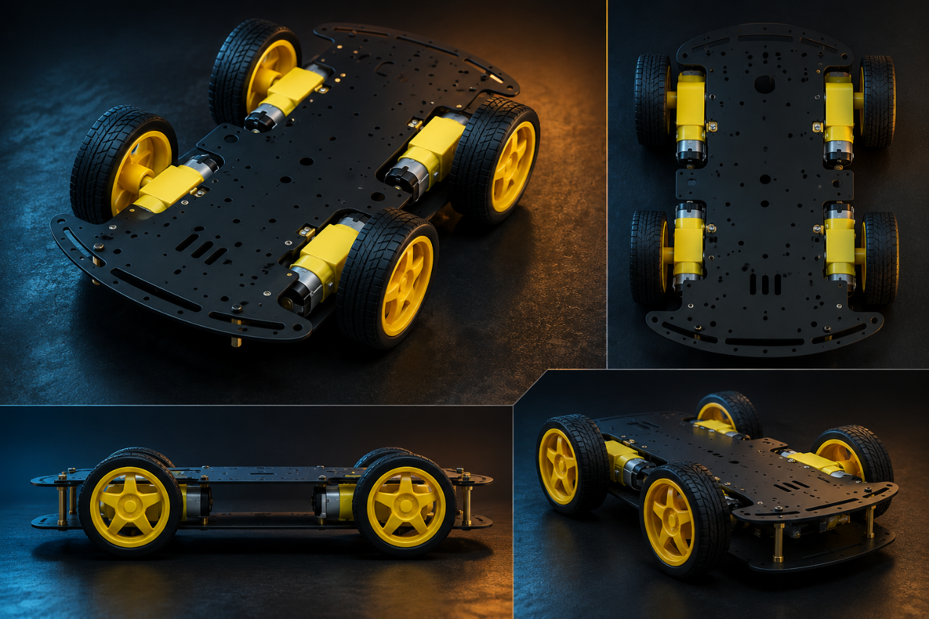
Хардуерна конфигурация и Шаси
Шаси:
Задвижване:
Управление:
Дизайн:
Notes:
Платформата е изградена върху стабилно шаси, задвижвано от четири независими DC двигателя.
Тази конфигурация осигурява висока маневреност и проходимост на мобилния робот в затворени пространства.

Slide 5
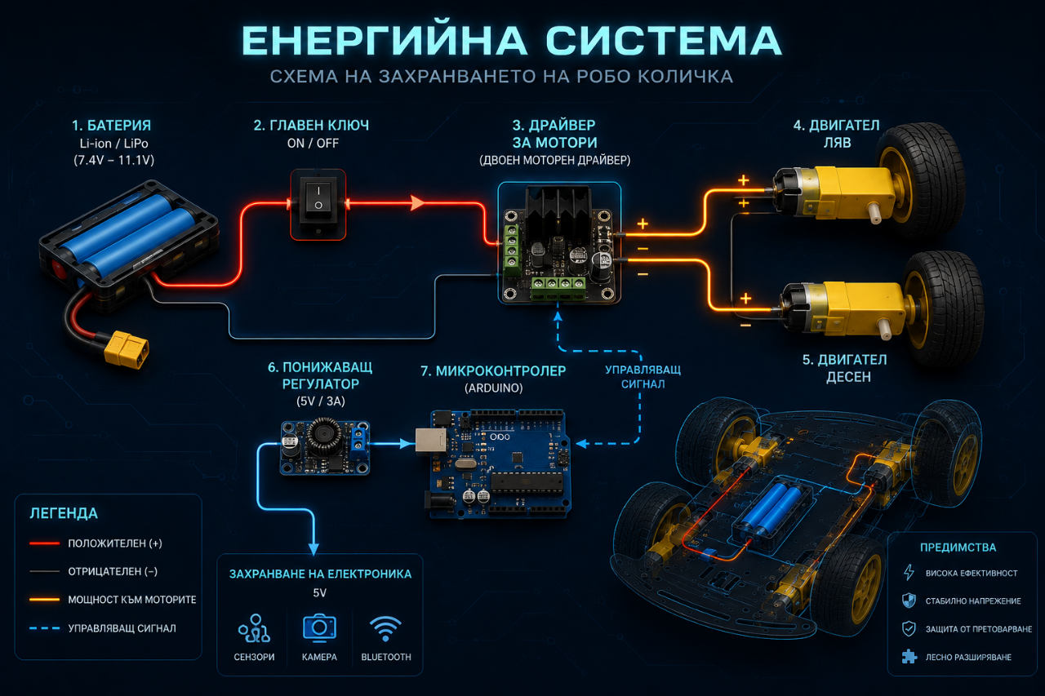
Енергийна система
Notes:
Захранването е реализирано чрез висококапацитетни литиево-йонни (Li-ion) батерии,
гарантиращи дълга автономна работа. Системата включва модули за стабилизация на напрежението и защита на компонентите.

Slide 6
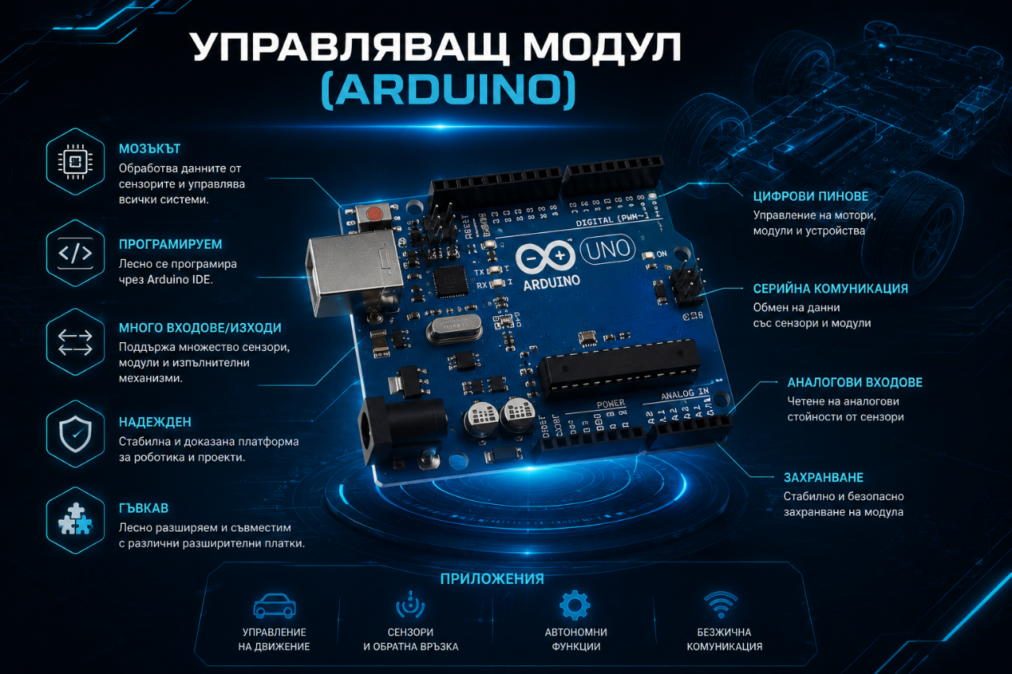
Notes:
„Сърцето“ на хардуерната част е микроконтролер Arduino,
който получава командите и управлява посоката и скоростта на двигателите.
Програмирането му е оптимизирано за бърза обработка на сигналите в реално време.

Slide 7
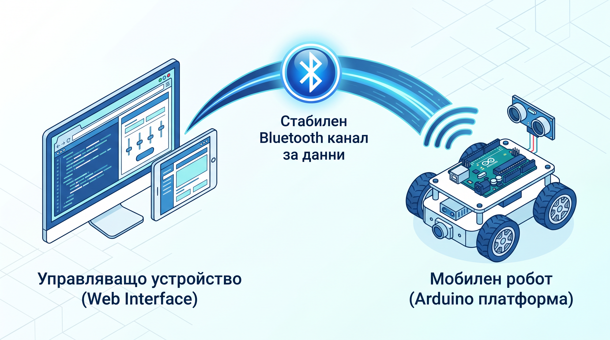
Комуникационен интерфейс
Notes:
Връзката между управляващото устройство и робота се осъществява чрез Bluetooth технология.
Това осигурява стабилен безжичен канал за предаване на данни без нужда от сложна мрежова инфраструктура

Slide 8
Сървърно приложение (Django)
Notes:
Разработено е мощно сървърно приложение, използващо софтуерната рамка Django.
То служи като мост между потребителския уеб браузър и Bluetooth комуникацията към робота.

Slide 9
Потребителски уеб интерфейс
Notes:
Създаден е интуитивен графичен интерфейс, достъпен през всеки съвременен уеб браузър.
Потребителят може да контролира движението на платформата чрез виртуални бутони в реално време.

Slide 10
Алгоритъм на работа
Notes:
Системата работи чрез приемане на HTTP заявки от браузъра,
които сървърът преобразува в команди и изпраща към Bluetooth модула на робота.
Arduino интерпретира тези команди и активира съответните задвижващи механизми.

Slide 11
Тестове и резултати
Notes:
Проведените тестове потвърждават високата надеждност на системата и ниското времезакъснение при изпълнение на командите.
Оценени са стабилността на връзката и издръжливостта на захранващия блок при натоварване.

Slide 12
: Заключение
Notes:
Проектът успешно демонстрира синергията между хардуерно проектиране и уеб технологии за дистанционно управление.
Постигнатите резултати полагат основа за бъдещи подобрения като добавяне на сензори и видео стрийминг.

Slide 13
Благодаря за вниманието
Notes:
Разработената платформа е пример за това как бъдещето на управлението и автоматизацията все повече се свързва с уеб технологиите.
Благодаря ви за вниманието и ще се радвам да обсъдим въпроси по проекта.“

